Slide 1




東京
東京都江東区
169
Freshers4
SCSK株式会社車載システム事業本部
チーム紹介、目標、意気込み
モデルの構成
【チーム紹介】
はじめまして。SCSK2018年度入社のFreshers4です。
チーム全員がロボコン初参加ですが、個人の長所を活かし、短所を補っていけるチームです。
個性豊かなメンバーたち一人一人の「色」をロボットに組み込み、本番コースで表現できたらうれしく思います。
【目標】目標は「 CS大会で優勝する」ことです！
【意気込み】
ロボコンを通じて「技術の向上」だけではなく、何よりも「楽しんで臨む姿勢」を大切に取り組んでいきたいと思います。
優勝目指して頑張ります！よろしくお願いします！！！！！
【モデルシートの特徴】
要素技術をアイコン化し、その色で目的を示している。
モデル内で統一的な用語やアイコンを使用する等、全体を通じて、可読性と一貫性を考慮した。
【機能モデル】
「L＋Rコースを44.2秒以内で完走する」を上位要求として細分化し必要な要素技術を1.1-A 要求図に洗い出した。
走行体が提供する機能を1.1-B ユースケース図に表し、必要な処理の流れを1.2 アクティビティ図に表した。
【構造モデル】
要求図で洗い出した要素技術を実現するために全体の構造を2.1 パッケージ図に、詳細な構造を2.2 クラス図で示した。
「高速化」と「安定化」の両立を実現するため、区間ごとに設定したパラメータに基づいて制御を行う機能を「区間監視」クラスに示した。
「安定化」を実現するため、デバイスから取得する情報を同期する機能を「走行体情報」クラスに示した。
【振る舞いモデル】
各オブジェクト間のメッセージのやり取りを、3.1 シーケンス図で詳細に記述した。
【工夫点】
「高速化」と「安定化」を実現するために「曲率制御」と「PID制御」を導入した。これらの制御方法を組み合わせた機能を工夫点に示した。
「高速化」
「高速化」と「安定化」
「安定化」
「失格防止」
モデルの概要
【モデリング対象】コースを完走する
CS大会で優勝する
【選択理由】
要求図を作成し分析した結果「コース完走」
は最も要素技術が多いため、この課題に
取り組む事で目標達成に近づくと考えた
【実装・設計のコンセプト】
走行の「高速化」と「安定化」
【効果・実績】
区間走行・ハイブリッド制御の実装
⇒約11%の速度向上を実現
⇒Lコース：完走率 78%→100%
Rコース：完走率 85%→100%
【設計の全体像】
P2 機能モデル：機能の洗い出し
P3 構造モデル：全体の構造
P4 5 振る舞いモデル：全体の振る舞い
P6 工夫点：コンセプト実現のための工夫
＋
モデル審査で
A-以上を獲得する
point
難所を攻略する
L＋Rコースを
合計44.2秒以内に
完走する
＋
高速で走行する
安定して完走する
失格を防止する
・

Slide 2
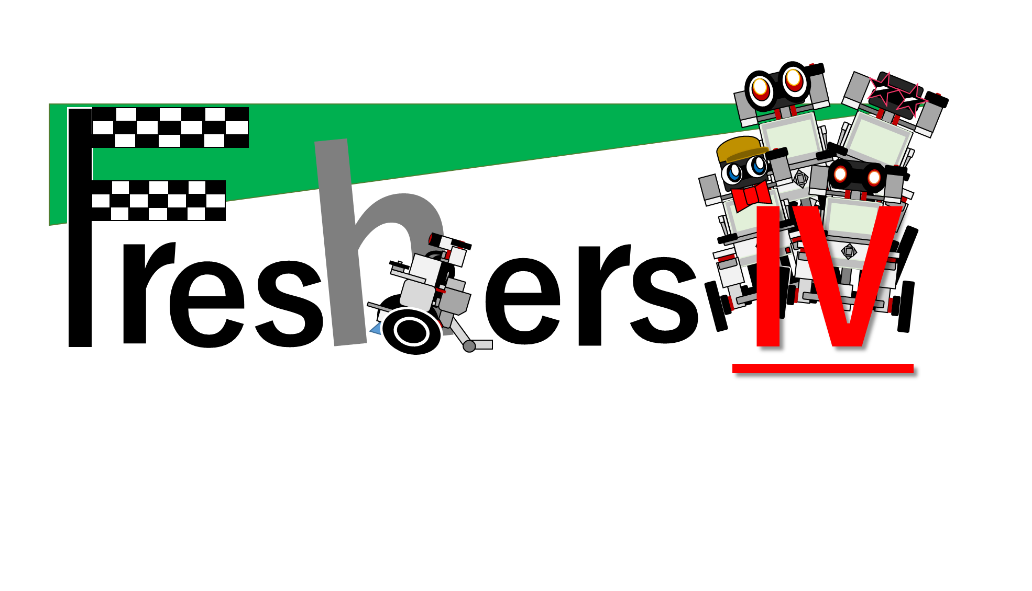

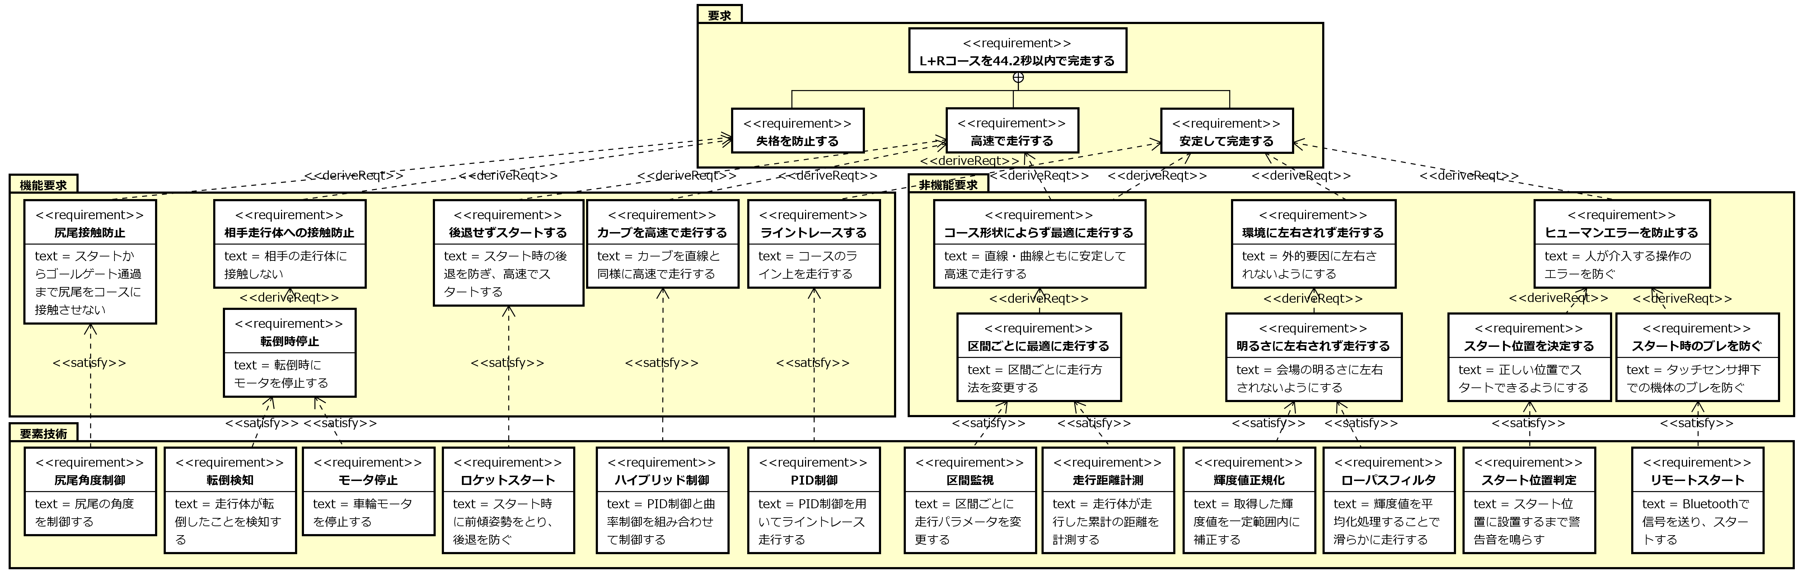
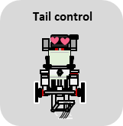
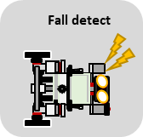
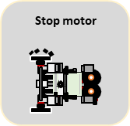

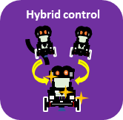


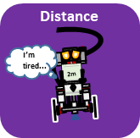
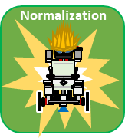
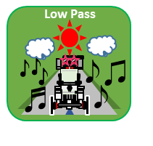
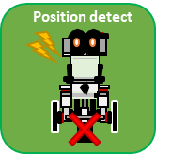

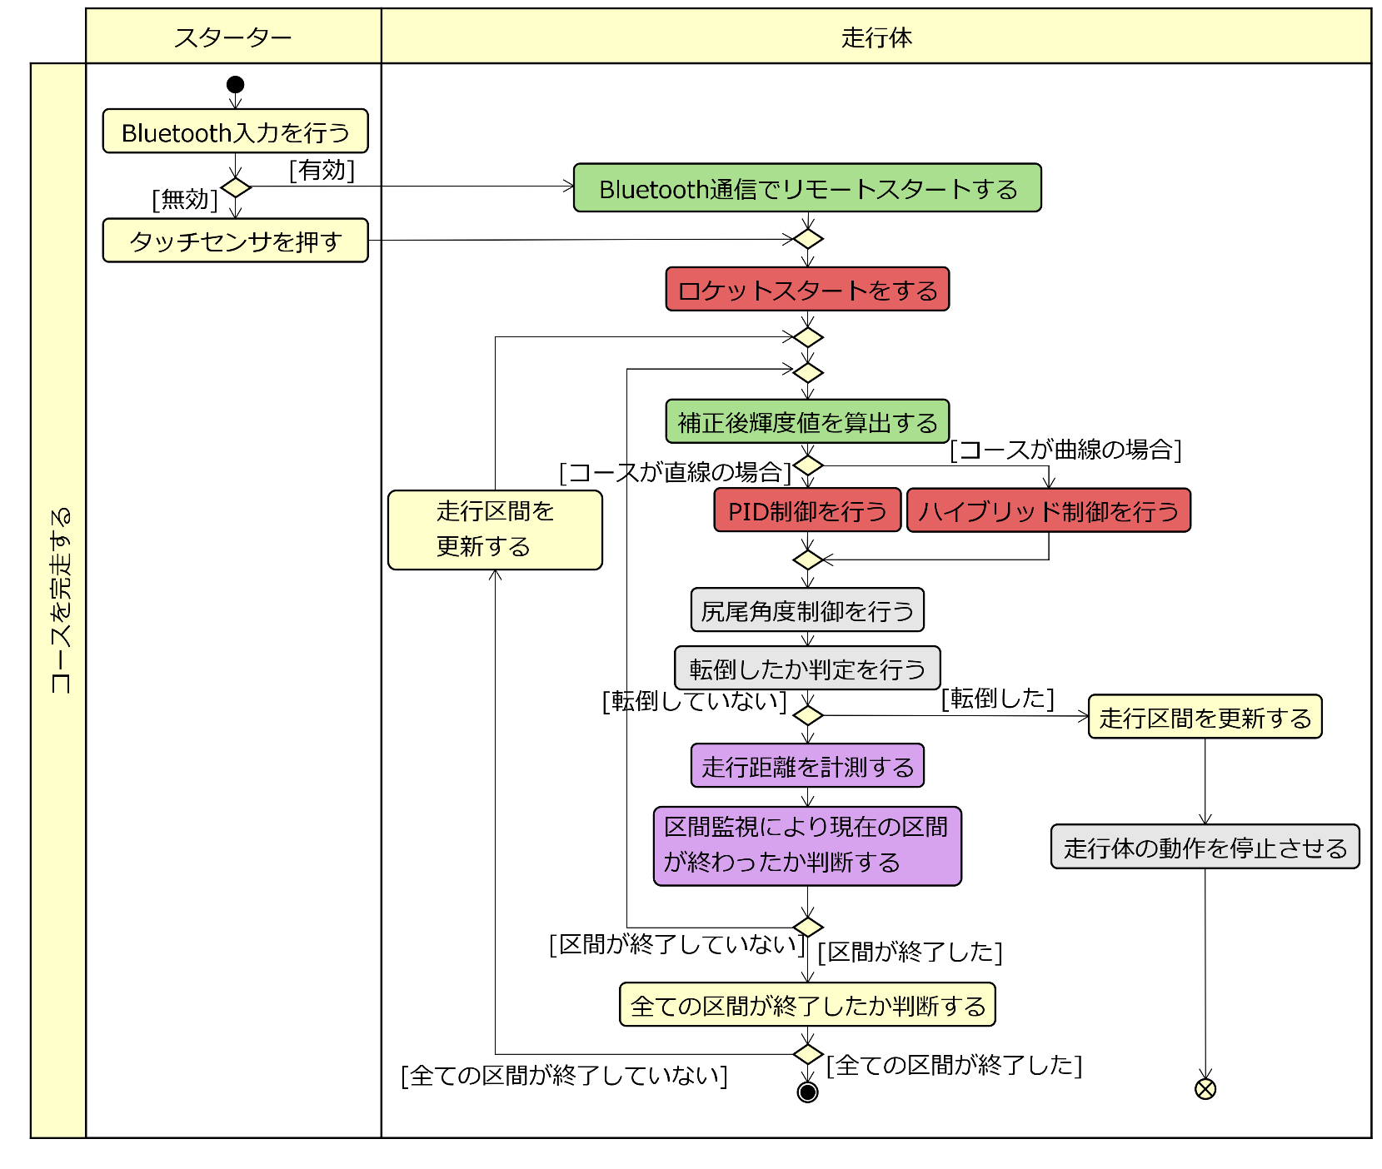
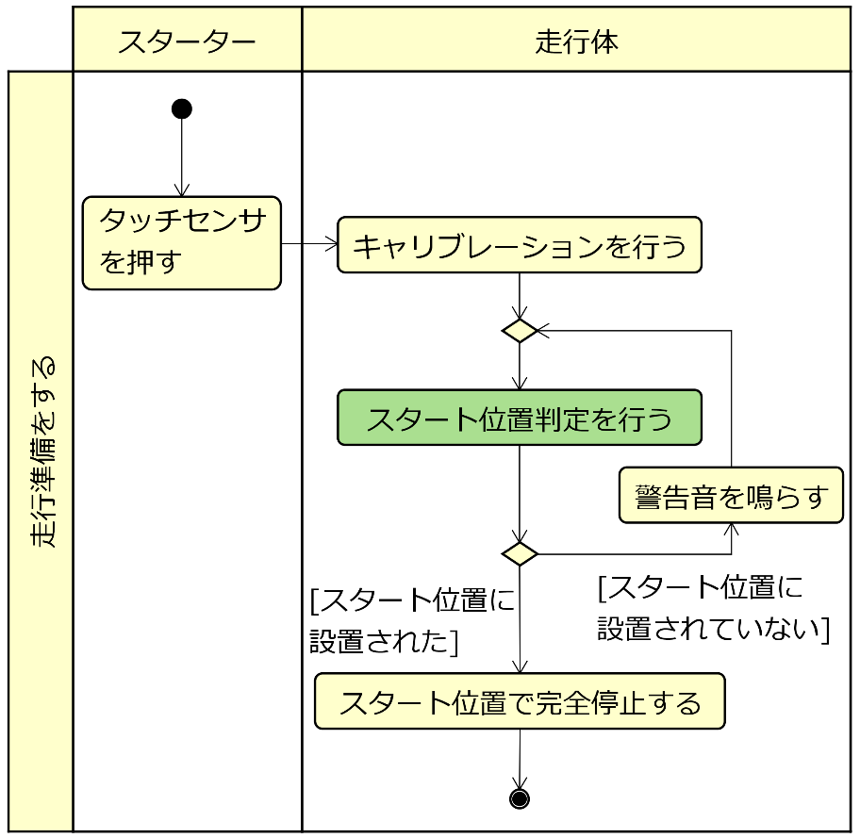
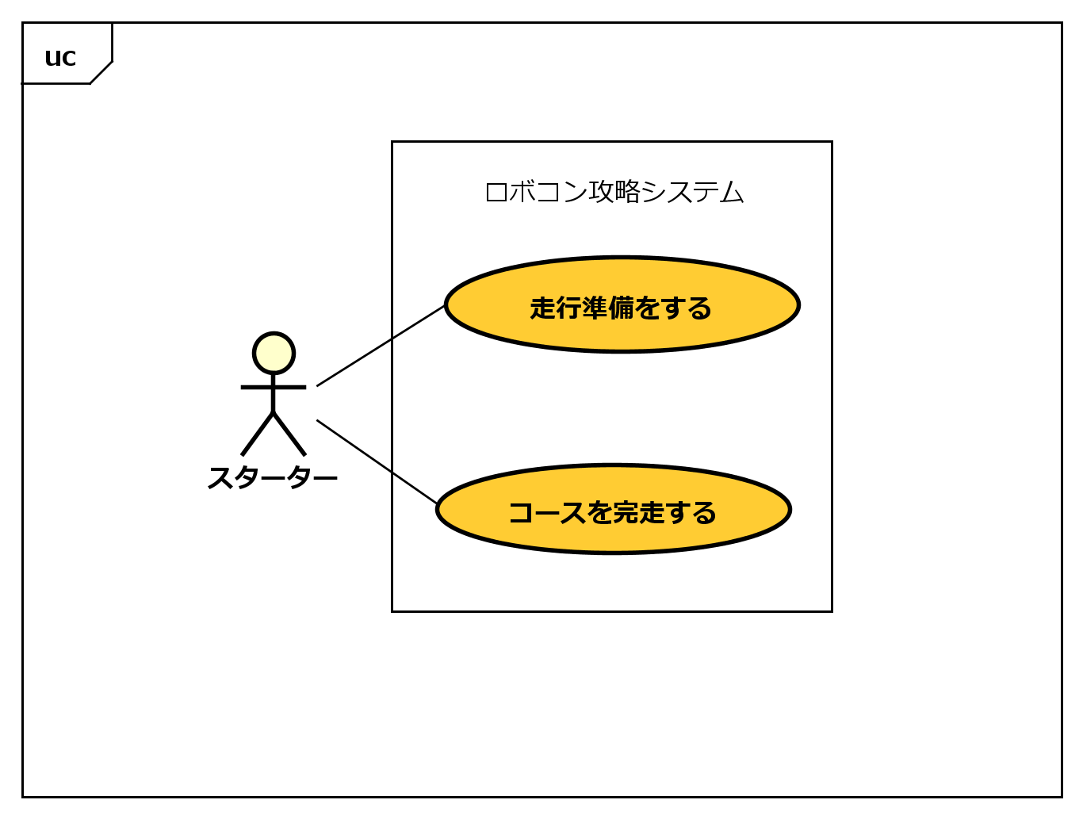
1. 機能モデル
2. 構造モデル
3. 振る舞いモデル
4. 工夫点
1.1-A 要求図
上位要求である「L＋Rコースを44.2秒以内で完走する」を
細分化した結果、走行の「高速化」「安定化」が必要である。
上記を実現する要素技術をSysMLの要求図で洗い出した。
パッケージ | 概要
要求 | チーム目標を満たすための要求
機能要求 | 目標を達成するために必ず搭載すべきである要求
非機能要求 | 信頼性や速度など性能に関する要求
要素技術 | 機能要求・非機能要求を満たすために必要な技術
過去のL＋Rコース長：1777㎝、今年のL＋Rコース長：1977㎝
過去優勝チーム走行タイム(Lコース20.1秒、Rコース19.6秒)
今年要求走行タイム：44.2秒(Lコース22.３秒、Rコース21.9秒)
※昨年優勝チーム走行タイムよりコース長の比率をもとに算出
「高速化」
要素技術のアイコンと目的の対応
「高速化」と「安定化」
1.2 アクティビティ図
「失格防止」
「安定化」
代替系列
入力の方法を選択することができる
1.1-B ユースケース図
ユースケースを実現するために
必要な処理の流れをアクティビティ図を
用いて表した。
「L＋Rコースを44.2秒以内で
完走する」を達成するために、
走行体が提供する機能を
ユースケース図と
ユースケース記述に示した。
必要な機能を洗い出し、漏れが
ないよう時系列で分類した。
 | 走行準備をする | コースを完走する
概要 | システムの起動後、 キャリブレーションを行う | 走行体をスタートさせ、ゴールゲートを通過する
アクター | スターター | スターター
事前条件 | 走行準備が可能である | スタート待機状態である
事後条件 | 走行体はスタート待機状態である | 走行体がゴールゲートを通過する
トリガー | アクターがシステムを起動させる | アクターは走行体に スタート指示を送る
備考 | 基本系列は1.2アクティビティ図に示す ※キャリブレーション指示はタッチセンサで行う ※キャリブレーションはジャイロセンサとカラーセンサで行う | 基本系列は1.2アクティビティ図に示す
例外系列
走行体の転倒を検知して、
動作を停止させる

Slide 3
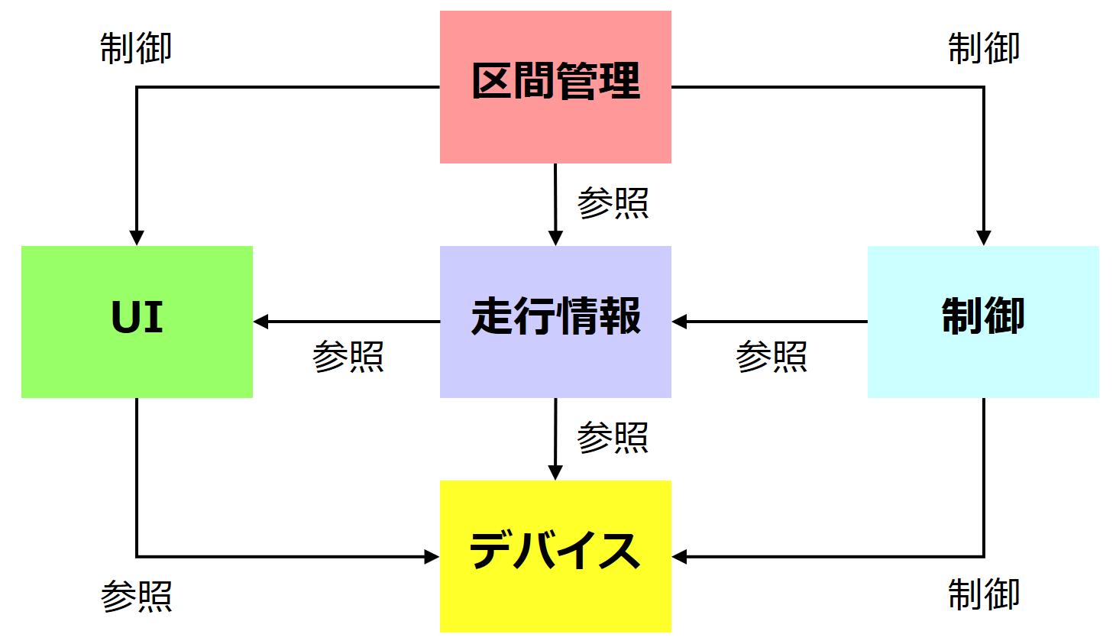
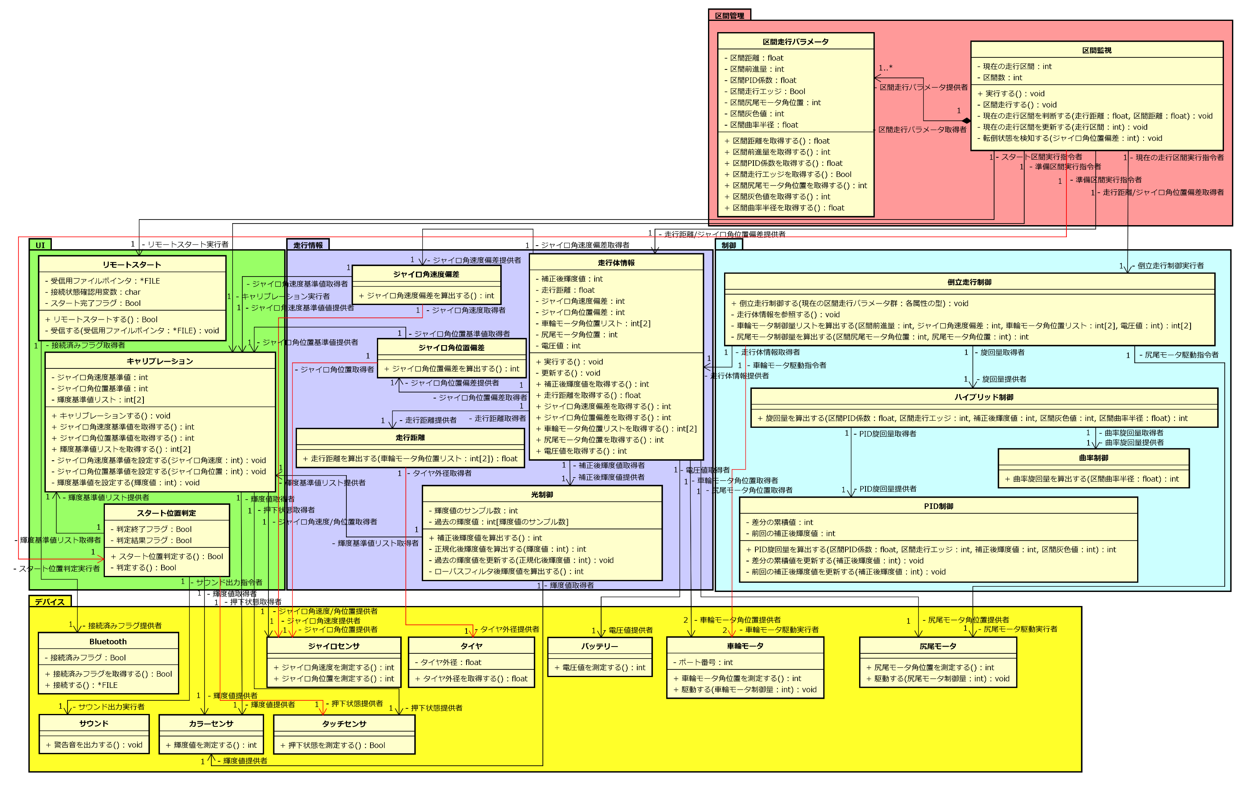
1. 機能モデル
2. 構造モデル
3. 振る舞いモデル
4. 工夫点
2.1 パッケージ図
プログラムの全体像を表すパッケージ図を以下に示す。
保守性の向上を目的として、各機能ごとに分類を行った。
2.2 クラス図
機能を実現するために必要な部品を表すモデル図を以下に示す。
区間管理 | UIパッケージへシステムの起動を基に走行準備の指令および、制御パッケージへ現在の走行区間のパラメータを基に走行の実行指令を出す
走行情報 | デバイスパッケージやUIパッケージから参照したデータを管理・処理する
制御 | 区間走行パラメータに基づいて、走行制御を行う
UI | キャリブレーション等のユーザー操作を管理する
デバイス | 各センサ値の取得やモータ制御を行う
区間ごとに事前に
設定する
白色/黒色の輝度基準値を格納するため
輝度基準値リストを用意する
安定化
各デバイスがそれぞれに情報更新を行うと
制御に悪影響を及ぼす可能性がある
→1つのクラスに各デバイスの情報をまとめることで更新タイミングを統一することができる
左右の値を格納するため
車輪モータ角位置リスト/
制御量リストを用意する
区間走行パラメータクラスにある
7つの属性を示す
旋回量は逐次
更新するため 属性として
保持しない
補正後輝度値と
区間灰色値の差分を示す
4. 工夫点参照
車輪モータは左右に
存在するため、多重度を2とした
可読性を高めるため
交差している線は赤線とした

Slide 4
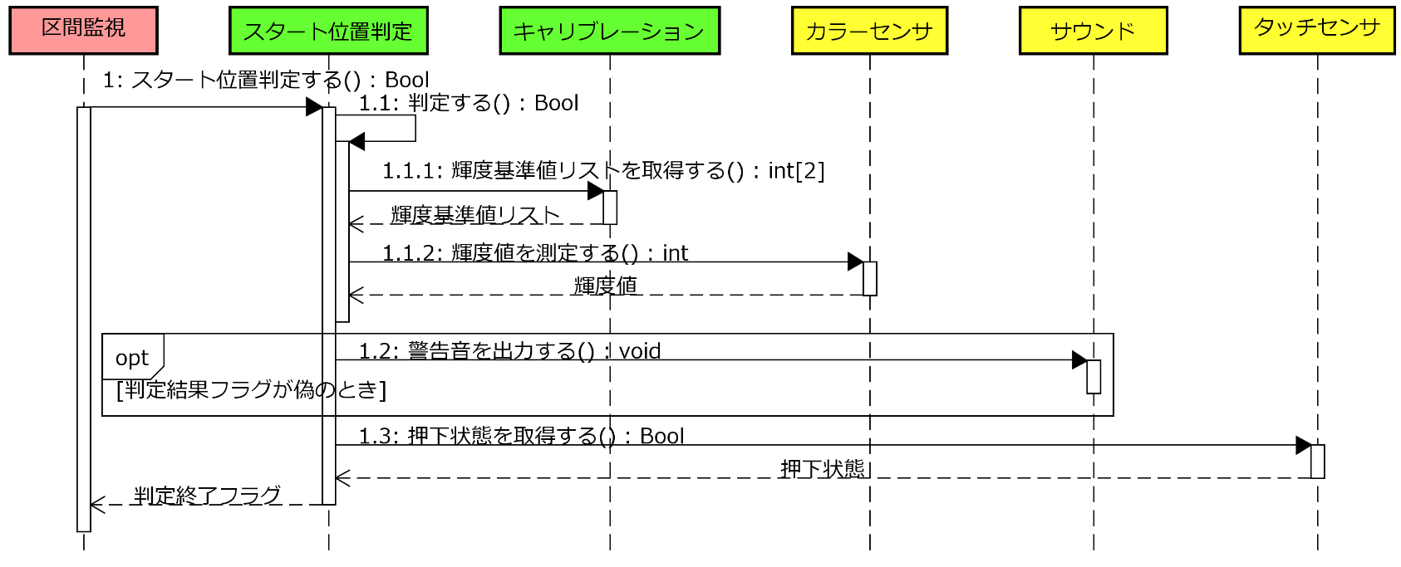
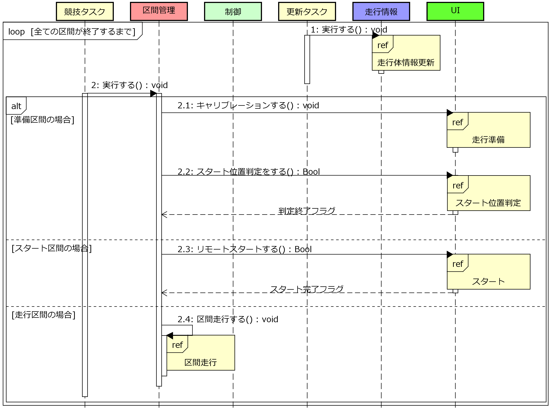
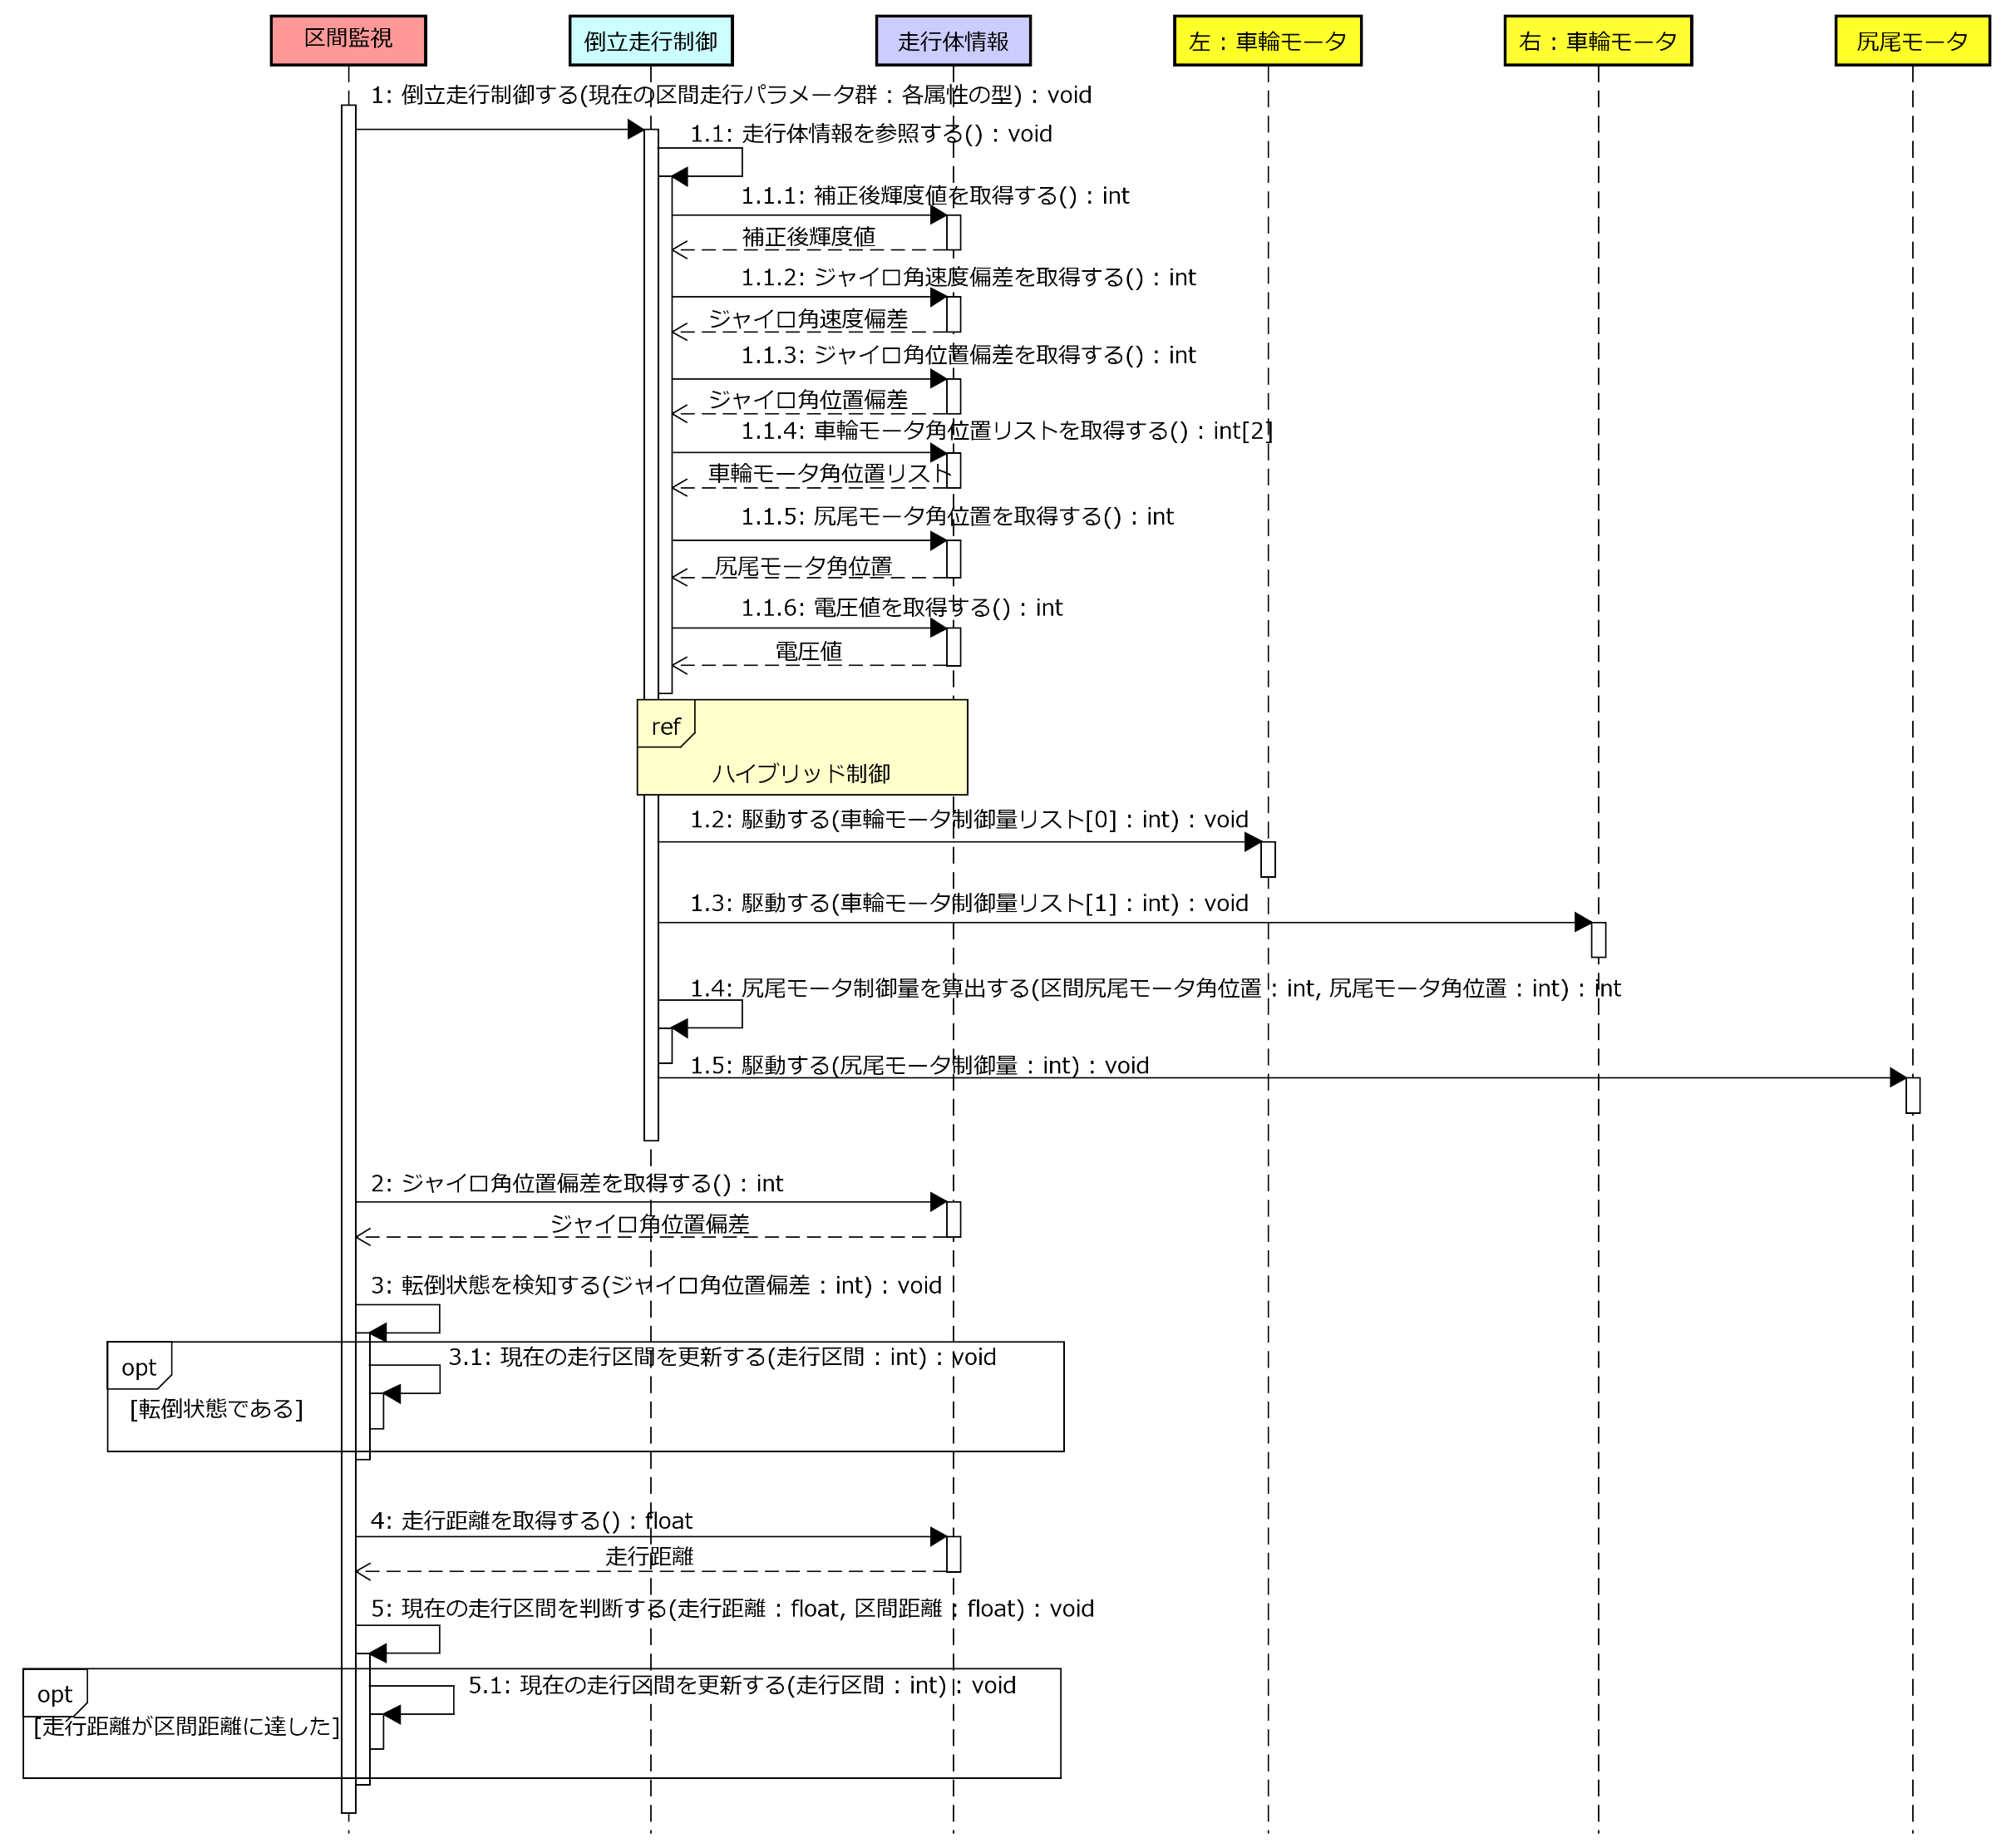
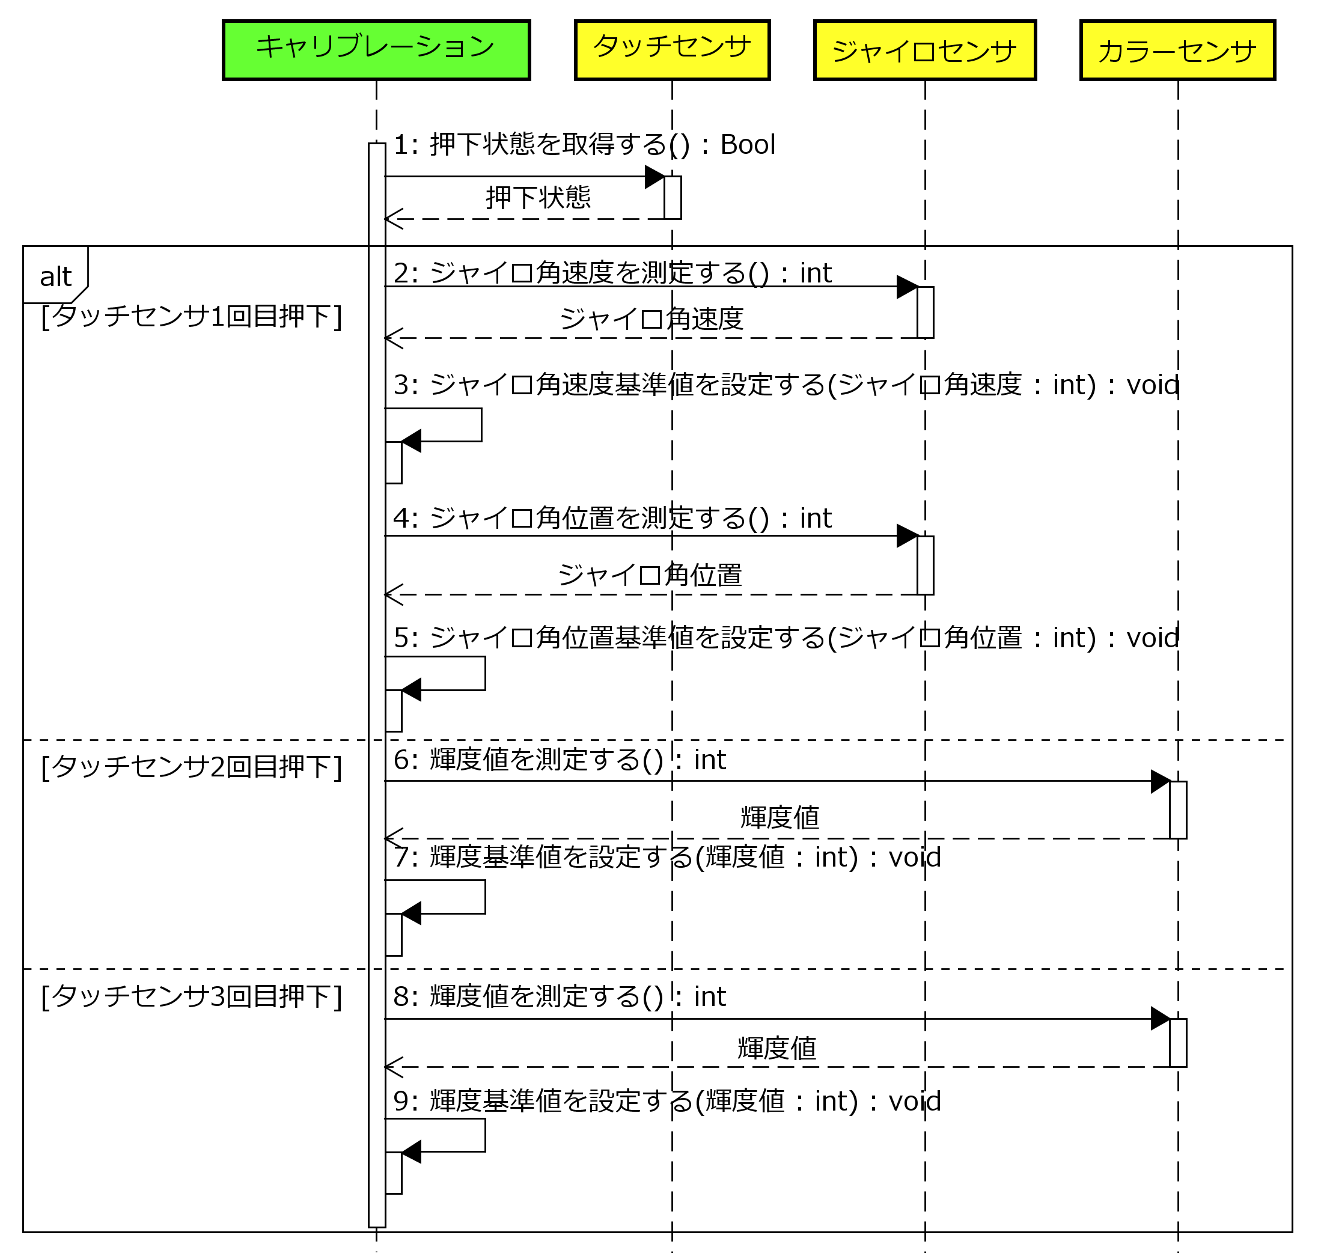
1. 機能モデル
2. 構造モデル
3. 振る舞いモデル
4. 工夫点
3.1 シーケンス図(1)
システムの振る舞いをシーケンス図で示す。
③スタート
位置判定
①全体
リストの白黒輝度基準値と
輝度値をもとに判定を行う
4msごとに
実行
1msごとに
実行
3.1⑤参照
3.1②参照
④区間走行
3.1③参照
現在のジャイロ角速度と基準値から
ジャイロ角速度偏差を算出する
3.1⑥参照
車輪/尻尾モータ
制御量算出のため
現在の走行体情報を取得する
3.1④参照
②走行
準備
3.1⑦参照
車輪モータ制御量リストの
[0]に左モータの制御量
[1]に右モータの制御量
を格納する
高速化
スタート時のみ、
走行体が後退しないために
前傾姿勢でロケットスタートする
輝度基準値リスト[0]に
黒色輝度値を格納する
走行区間は最終区間を示す
現在のジャイロ角位置と基準値から
ジャイロ角位置偏差を算出し、
転倒を検知する
4. 工夫点参照
走行距離はタイヤ外径と
車輪モータ位置から算出する
輝度基準値リスト[1]に
白色輝度値を格納する
走行区間は次の区間を示す

Slide 5
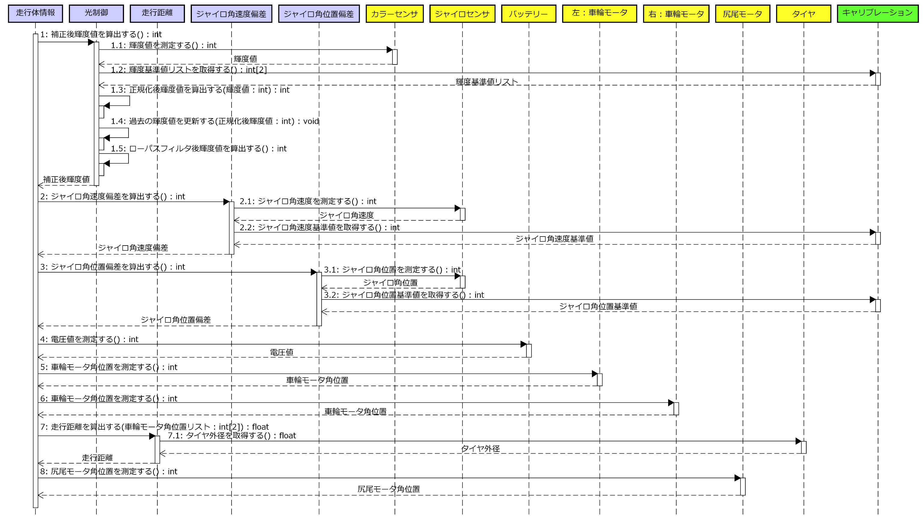
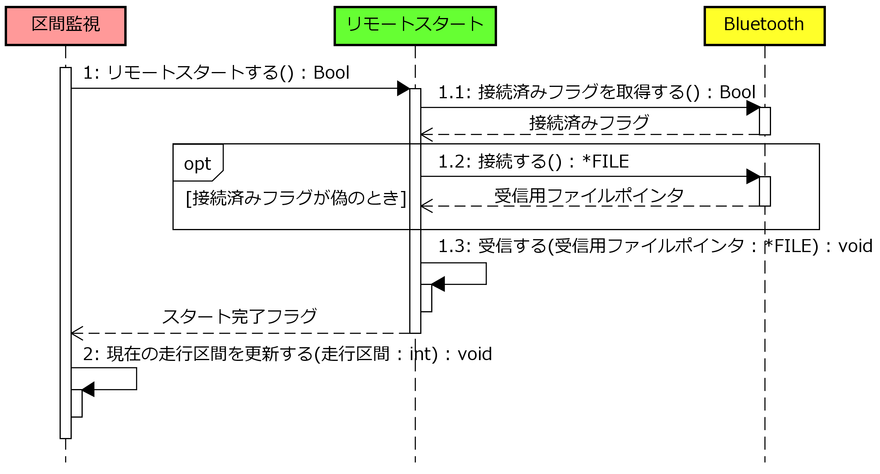
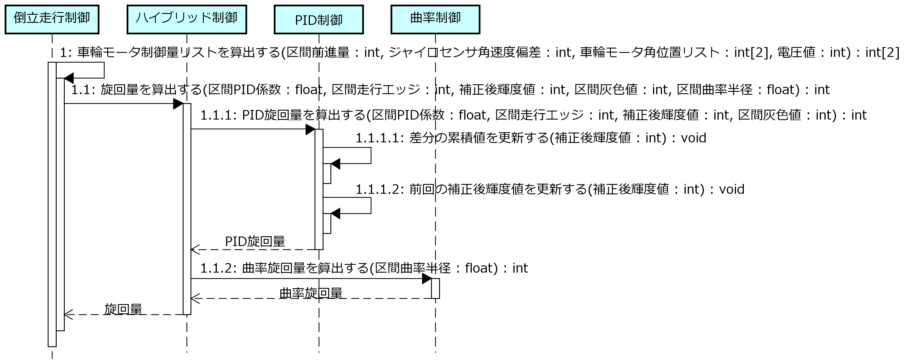
1. 機能モデル
2. 構造モデル
3. 振る舞いモデル
4. 工夫点
3.1 シーケンス図(2)
⑤走行体情報更新
⑥スタート
⑦ハイブリッド制御
Bluetooth入力が無効の場合の処理は
紙面の都合により省略する
PID旋回量と曲率旋回量を
足し合わせた値を返す
4. 工夫点参照

Slide 6
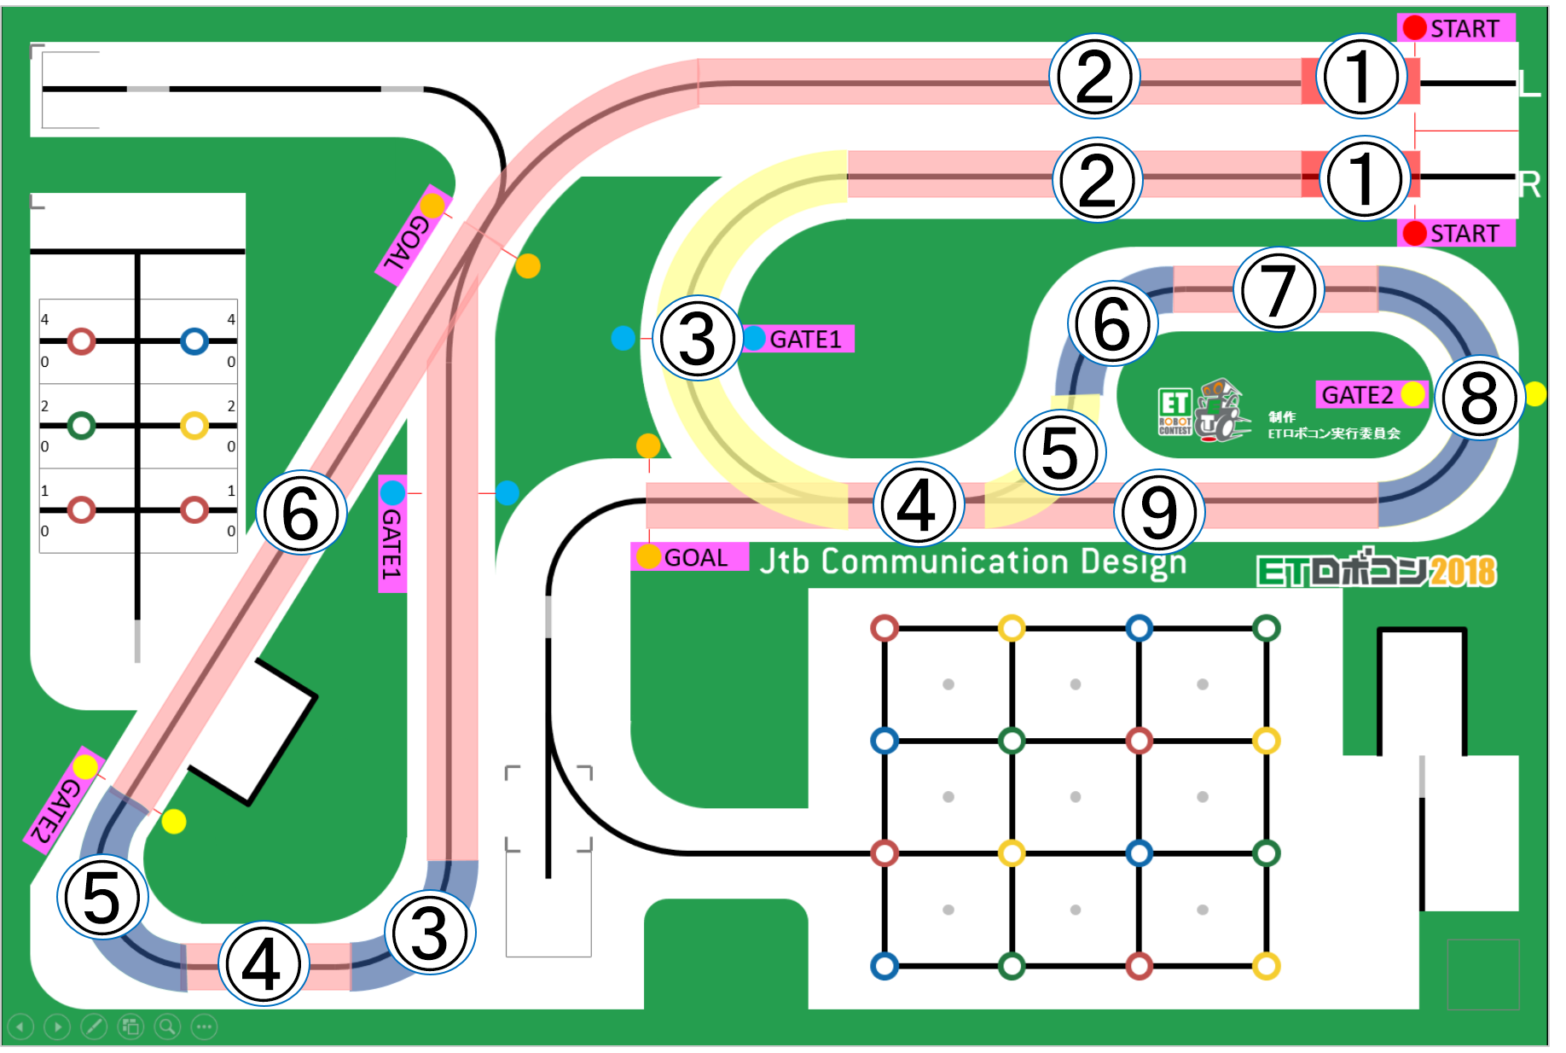
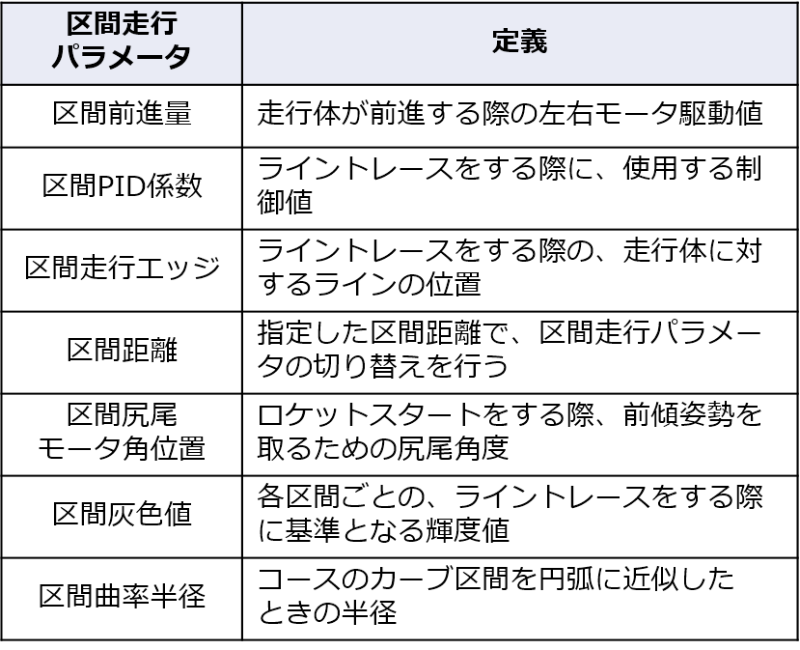
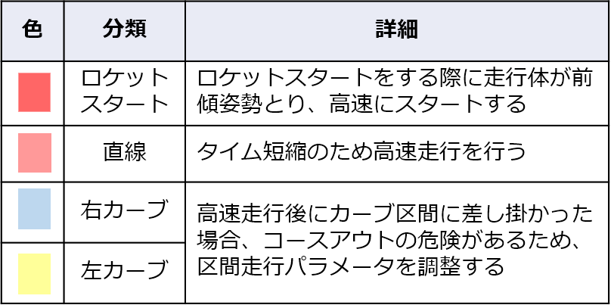
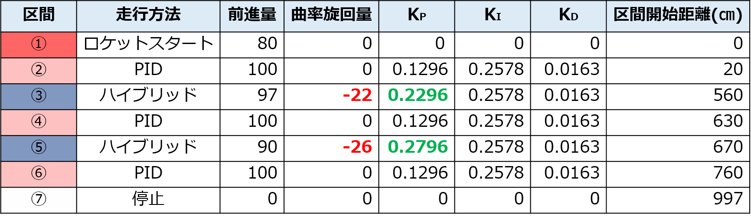
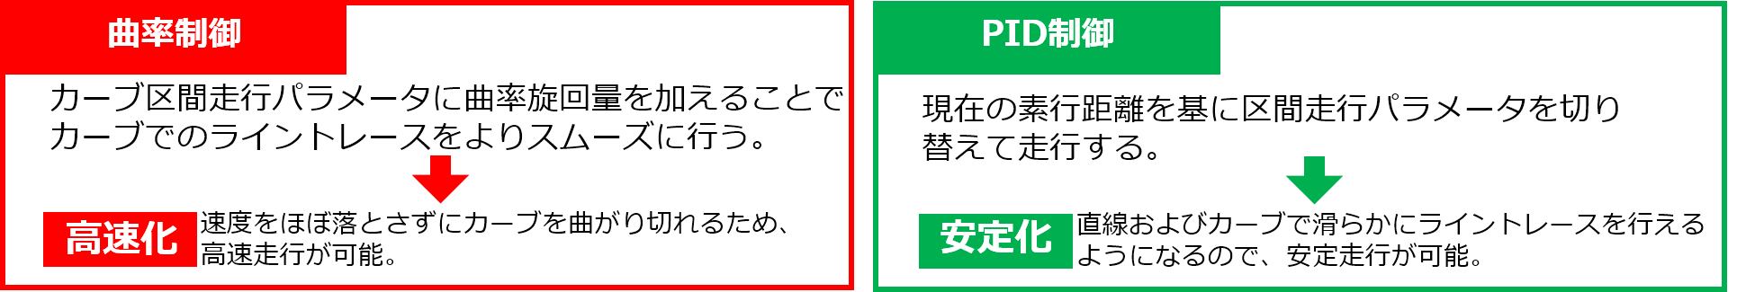
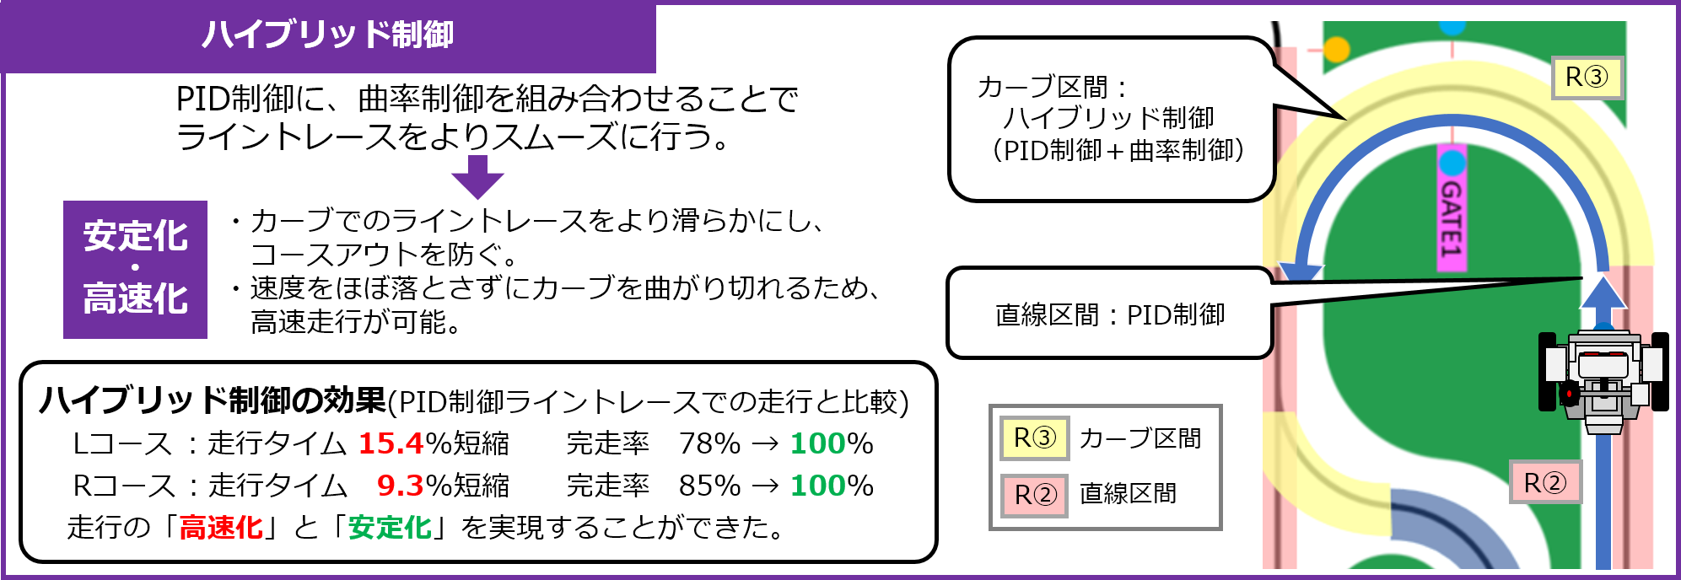
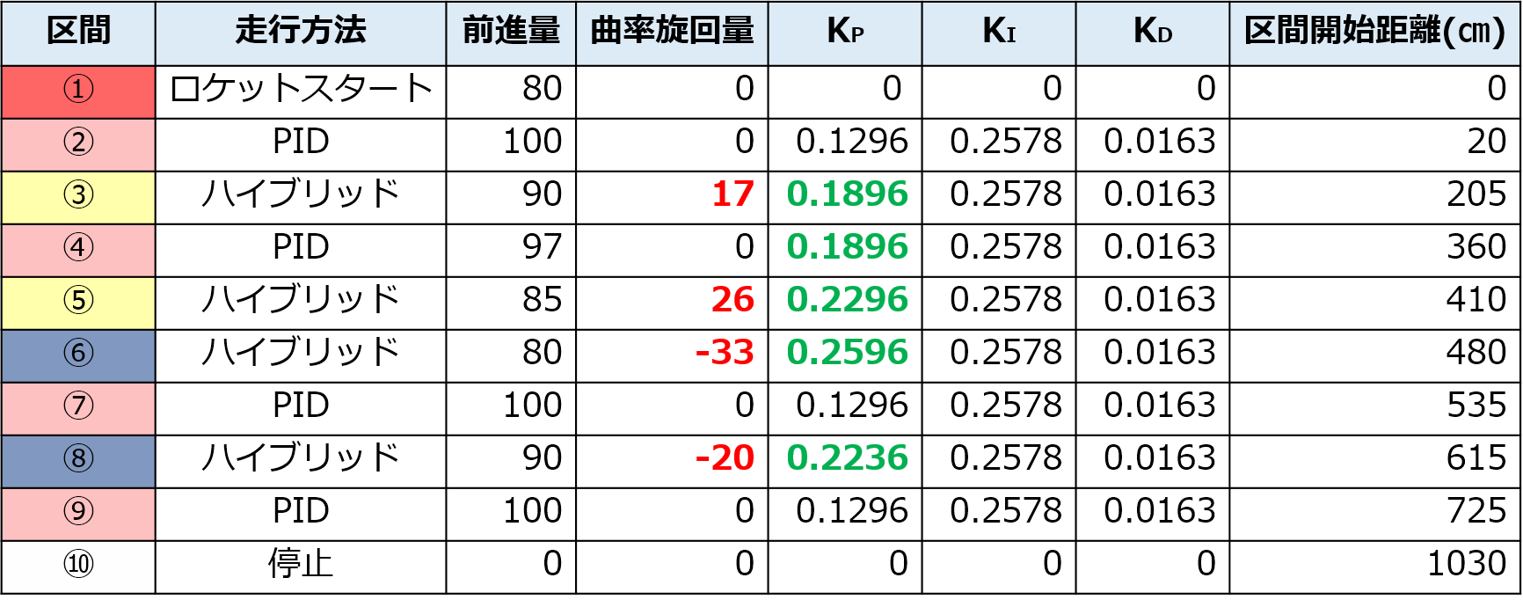
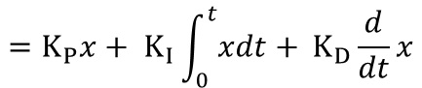
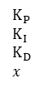
1. 機能モデル
2. 構造モデル
3. 振る舞いモデル
4. 工夫点
4. 工夫点
課題：コース全体で同じ区間走行パラメータを使うと
走行の「高速化」と「安定化」を実現できない。
「L+Rコースを合計44.2秒以内に完走する」ためには、コース全体を可能な限り速く走る必要がある。
そのためコースを区間ごとに分割し、区間走行パラメータを設定することで高速走行を可能にした。
右図に分割したコースを示す。「分割したコースの色別分類」 と「区間走行パラメータの概要」を下表に示す。
走行の「高速化」と「安定化」を実現するために「曲率制御」と「PID制御」を導入した。
上記の制御方法を組み合わせた機能（以下、ハイブリッド制御と表記する）を導入したことにより、
カーブをより滑らかに走行することが可能になった。
PID制御：
旋回量
$$=K_{P}x+ K_{I}\int_{0}^{t}{xdt+ }K_{D}\frac{d}{dt}x$$
$$K_{P}$$
$$K_{I}$$
$$K_{D}$$
$$x$$
:比例制御ゲイン
:積分制御ゲイン
:微分制御ゲイン
:輝度値と区間灰色値の差分
Lコース
ハイブリッド制御： 曲率制御+PID制御
Rコース

